Slide 1
Poliris.fr
Partie SL:
Slider de la home
Slider des pages mobile et site web
Mise en ligne de la page Péricles.net
Gestion du problème de flux pour la galerie
Gestion des layer
Google Analytics
Pyxi:
Intégration du contenu de la newsletter dans les pages

Slide 2
Pages | Point Bloquants | Reste à faire
Home | Slider | PDV maquette A et maquette B Possibilité de modifier la
Widget |  | En cours d’intégration Attention doit resté fixe sur la droite et ne pas venir se superposé sur une page avec du contenu
Page site Mobile | Déjà intégré en XHTML/CSS | Ajouter l’humanisation des designer
Page création de site web | slider en conflit avec la home: Conflit des css et js donc on a besoin d’un développeur pour conditionné l’appel des css,js Pas encore dynamique + besoin d'aide intégration de la macro pour flux des sites
Questionnaire d’aide |  | 10% d’intégration à terminer
Liste actu |  | Rendre le titre et l’image cliquable Problème de dimension de l’image
Détail articles |  | Manque le bouton de retour Problème de dimension de l’image
Espace agence |  | accessible sans identification et que celle-ci s’effectuera sur la page espace agence lorsque le client cliquera sur « Cliquez ici » du « Besoin d’aide ».
Formulaire - pas encore dynamique (contact | besoin de savoir comment gérer plusieurs formulaires dans la même page.
Reste à faire
Les codes de tacking googleA
Paramétrer l’ensemble des emails suite aux leads
Points d’attention
MAJ du fil d’ariane
Widget
connexion espace agence
Contenu

Slide 3

PRIO 1 de mise en ligne
Merci de mettre en ligne le plus rapidement possible cette page
Page gérée entièrement par MIKA

Slide 4




Slide 5
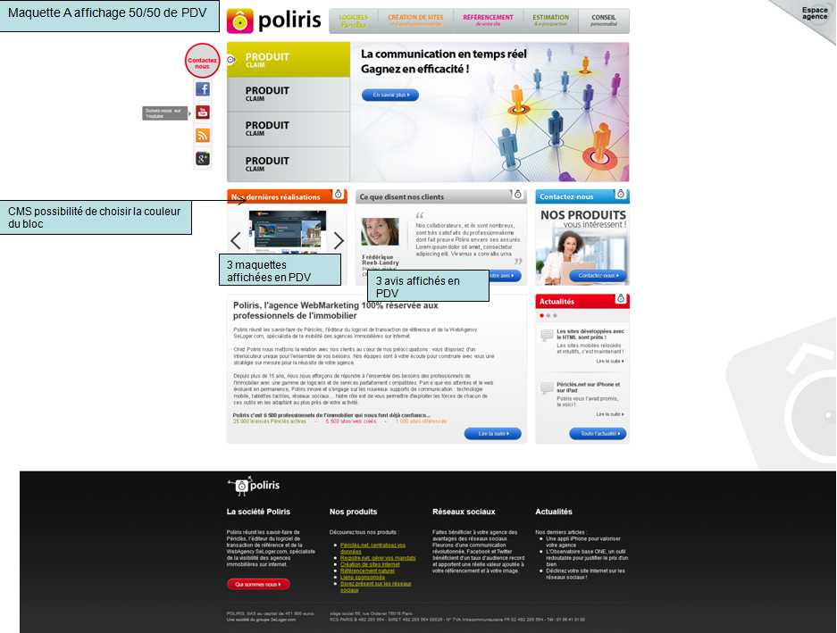
La page home : http://www.poliris.fr.x-portail.poliris.net/
Accès page espace client
TODO List home A&B
Solution intégration du slider
Dernières réalisations Affichage PDV
Choix des couleurs du slider sur le CMS
Affichage slider en défilement
Affichages « Nos dernières réalisation » en aléatoire (pas de défilement)
Avis client PDV sur 3 avis
Actualités affichage en PDV sur les 3 points
gestion de aléatoire 50/50 la home A et B
choix des couleurs sur le CMS pour les blocs « Nos réalisation » « avis clients » « Nous contacter »
Intégrer l’url de redirection « Espace agence sur la page http://www.poliris.fr.x-portail.poliris.net/espace_agence.htm
Choix des couleurs sur le CMS
Page gérée entièrement par MIKA

Slide 6
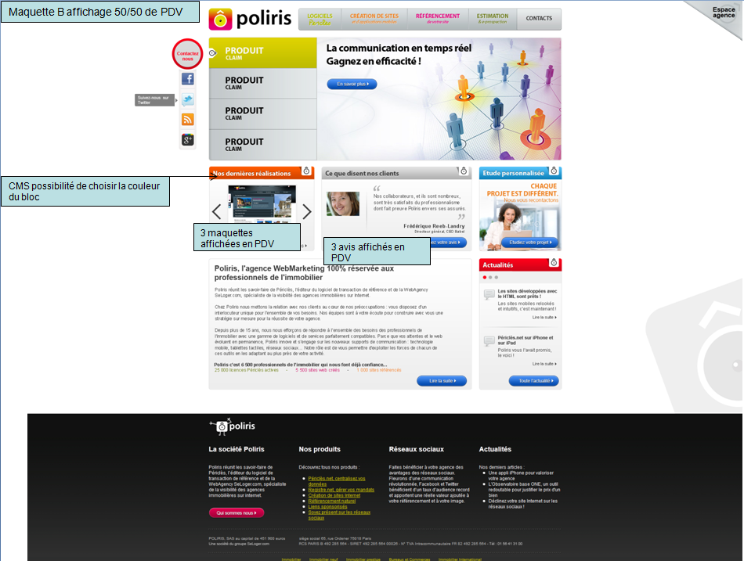
Slider: Affichage en défilement
Affichage PDV
Page gérée entièrement par MIKA

Slide 7

La page mobile : http://www.poliris.fr.x-portail.poliris.net/mobile.htm
TODO List Sites Mobile
Gestion du slider en conflit
Prio 1 pour Mika pour redonner la main à Pyxi pour la gestion du contenu
Insérer tous les liens de redirection + formulaires
Contenu:
Intégration contenu
Embedded vidéo (déjà fournie à Jamal)
Page gérée entièrement par Mika

Slide 8
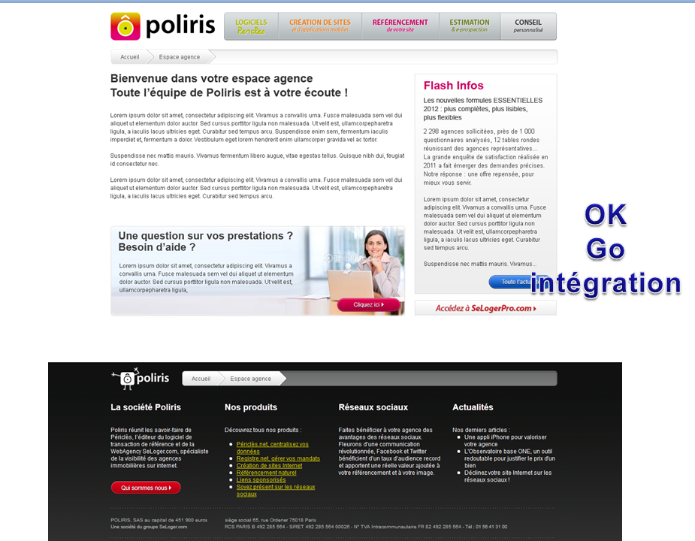
La page espace agence : http://www.poliris.fr.x-portail.poliris.net/espace_agence.htm
TODO List Espace Agence
Authentification
Contenu:
Intégration contenu
Faire un lien pour la facture client en ligne
Demande d’authentification
Accédez à vos Factures >
Page gérée entièrement par Pyxi

Slide 9
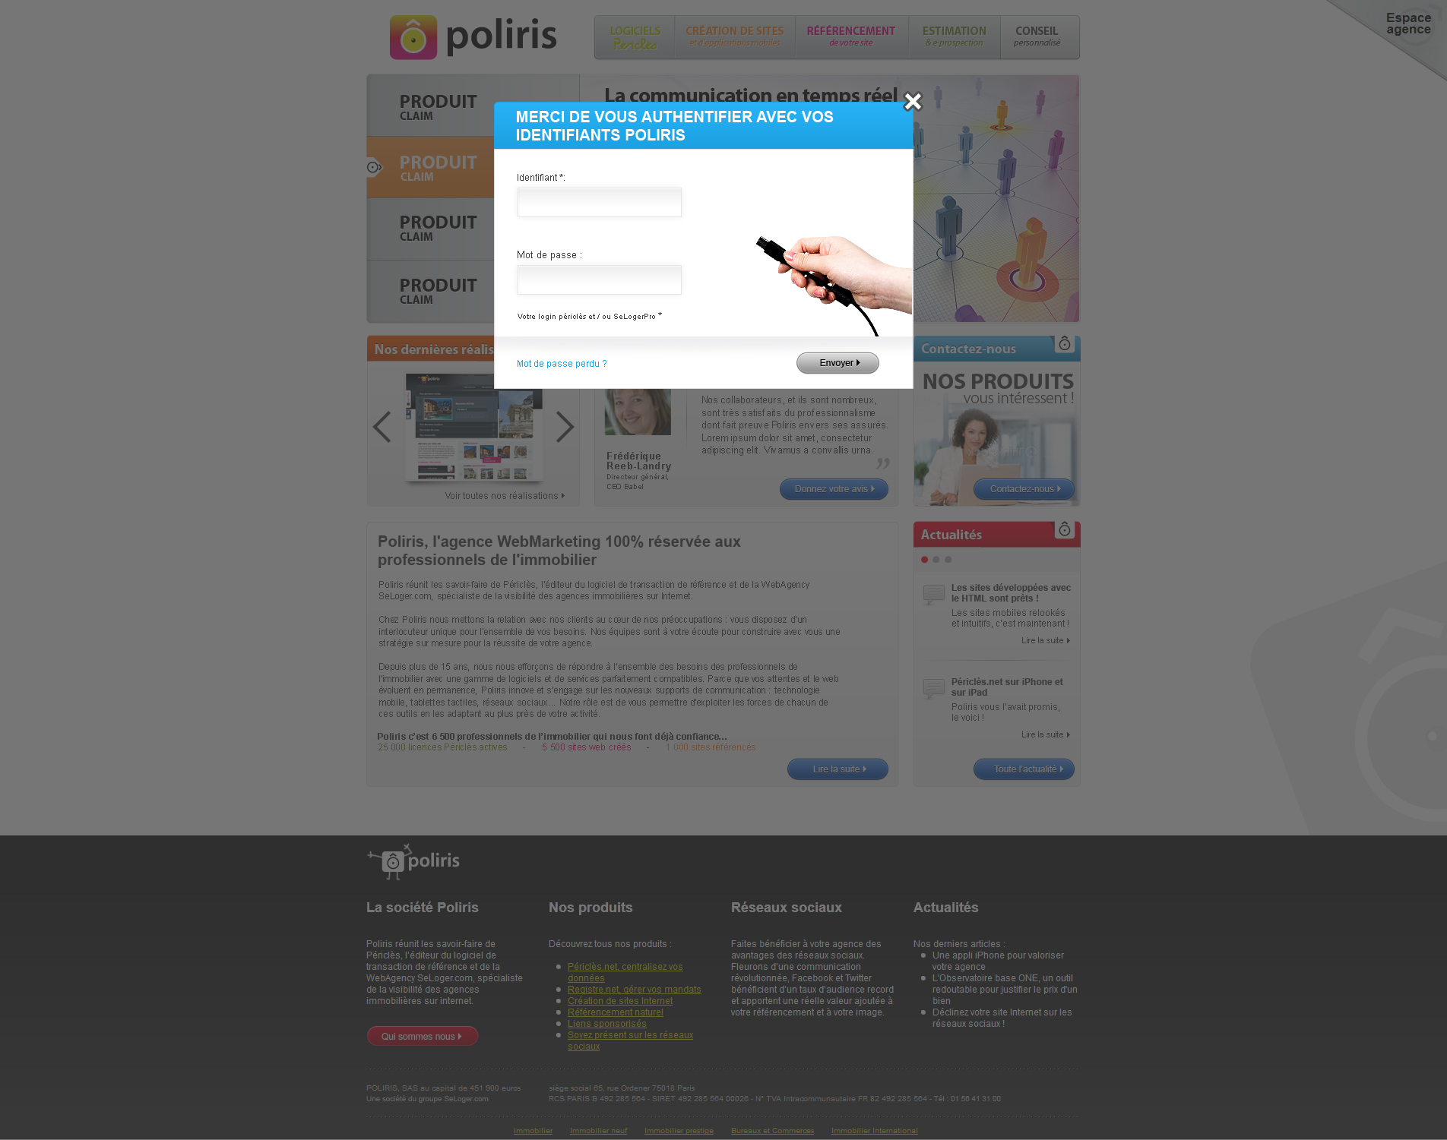
OK
Go intégration

Slide 10
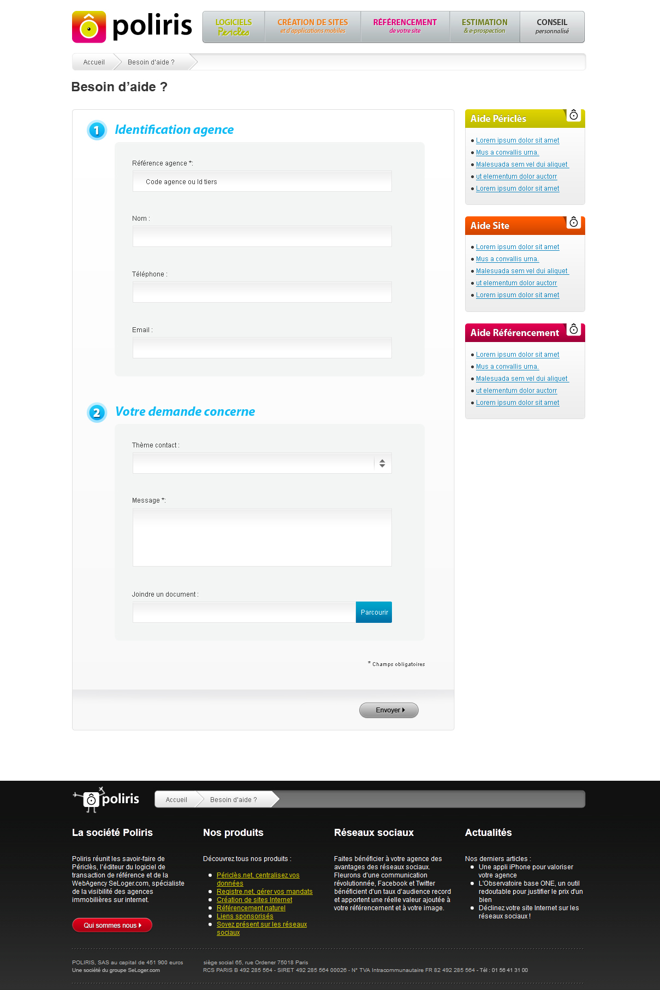
TODO List
Authentification
Contenu:
Emmanuelle: Demande Laurence moyer les docs à intégrer
Page gérée entièrement par Pyxi
Origine:
Espace agence – Authentification - bouton besoin d’aide
Mail envoyé:
Ce formulaire doit envoyer un email cf. doc de spec Laurence Moyer
Tag google Analytics:
Prévoir le nombre d’affichage de « nous contacter » + le nombre de leads abouti (mail envoyés par catégories)
Nombre d’affichage « Nous appeler »

Slide 11
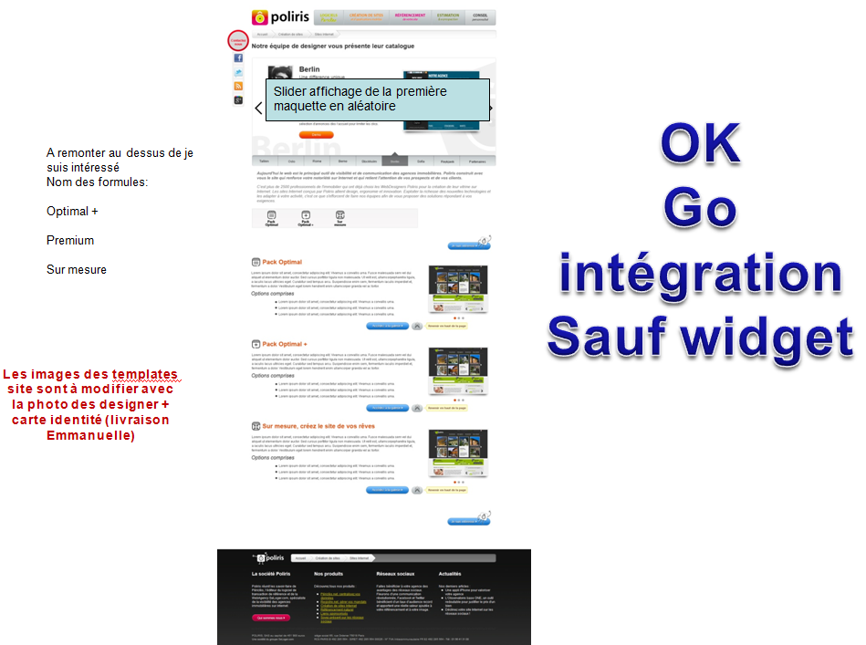
http://www.poliris.fr.x-portail.poliris.net/poliris_tm.htm
TODO List – Page site
Revoir l’url de la page pour le référencement
Gestion du slider en conflit avec la home
Insérer toutes les redirections (je suis intéressé + la galerie) http://www.poliris.fr.x-portail.poliris.net/galerieSite.htm
Contenu:
A intégrer
Page gérée entièrement par MIKA

Slide 12
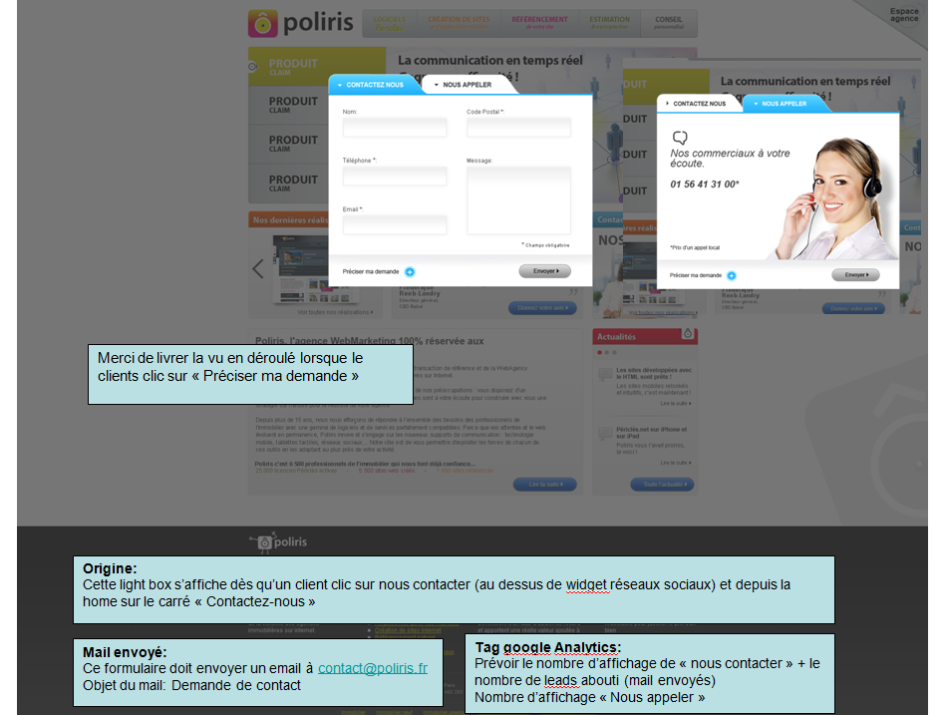
OK
Go intégration
TODO List –Layer
Redimensionner à la taille de l’écran
Page gérée entièrement par MIKA

Slide 13
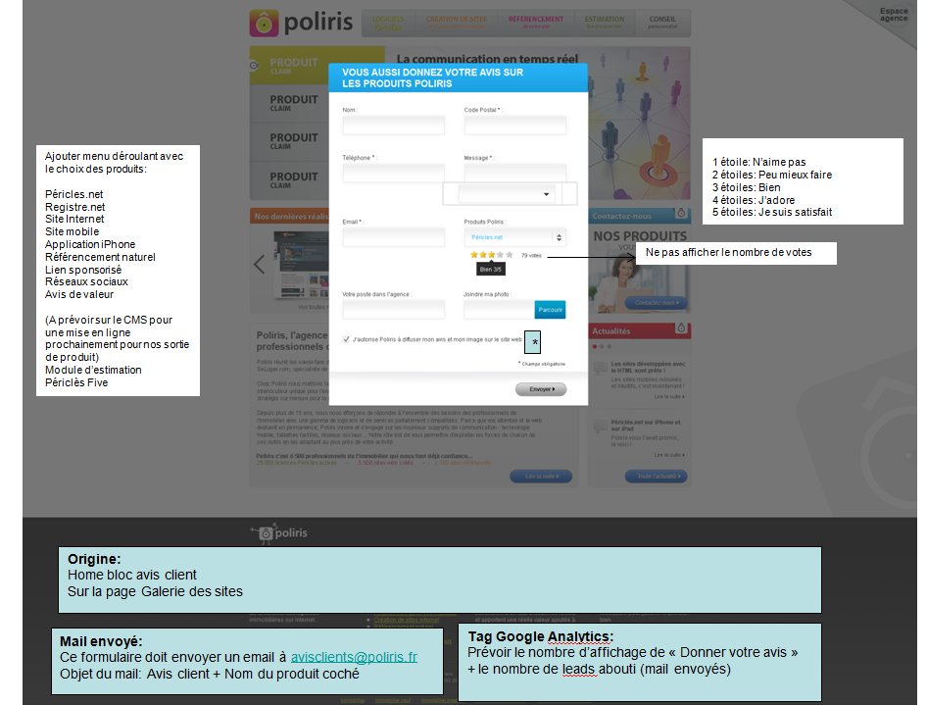
Suppression des votes avant go

Slide 14
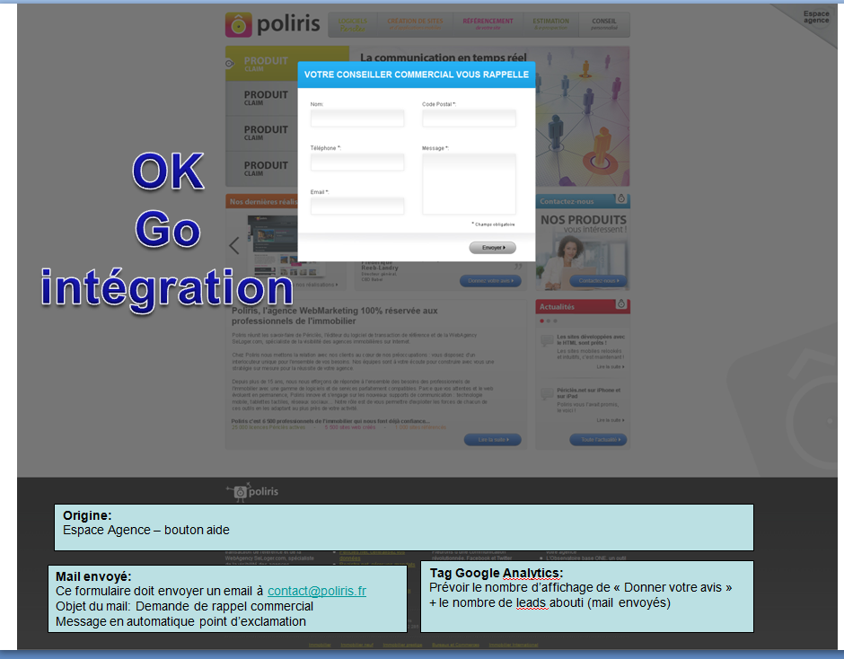

Slide 15
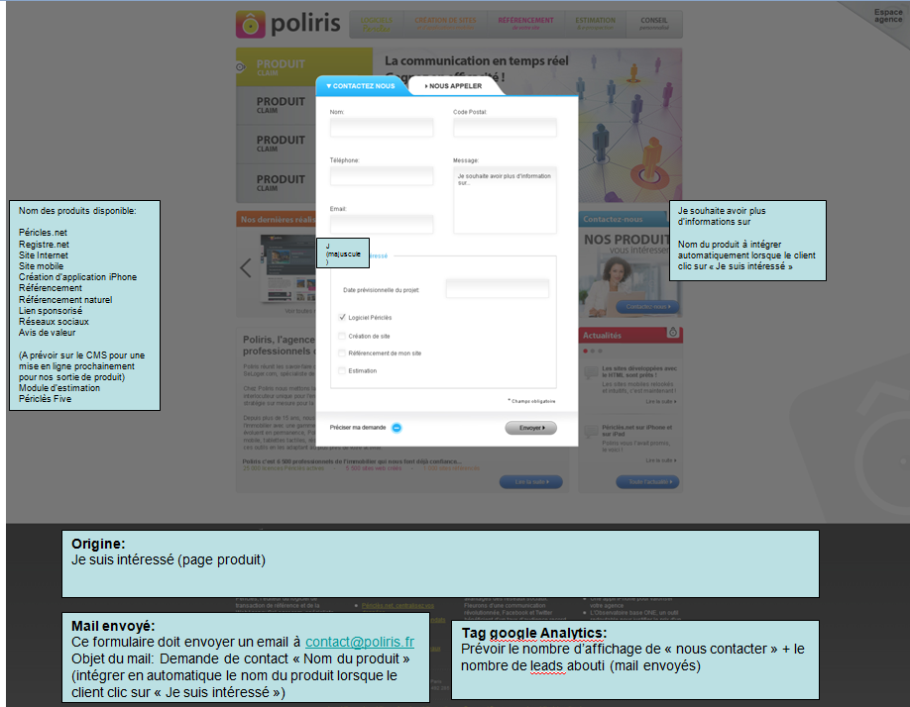
Correction J avant GO

Slide 16
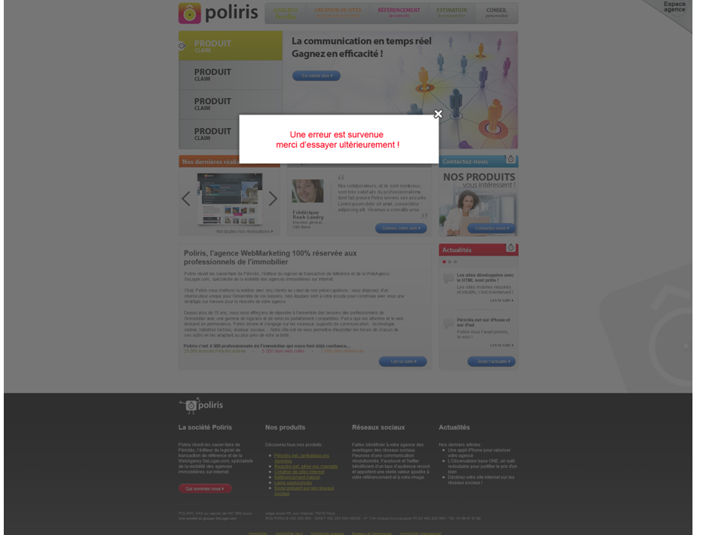

Slide 17
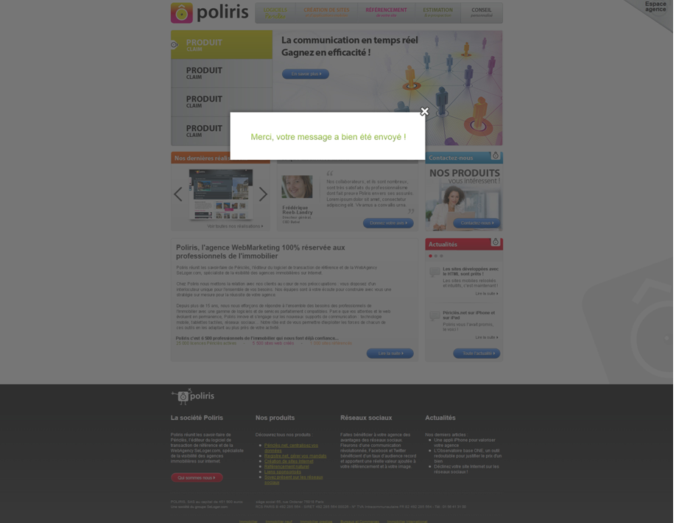

Slide 18

La page contact agence : http://www.poliris.fr.x-portail.poliris.net/contact_poliris.htm

Slide 19

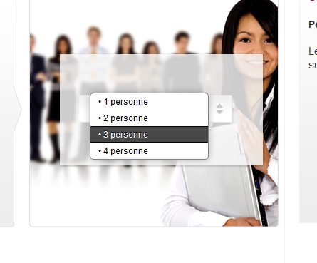
Merci de mettre des S quand il y a plus d’une personne

Slide 20


Slide 21


Slide 22


Slide 23

Page gérée entièrement par

Slide 24


Slide 25
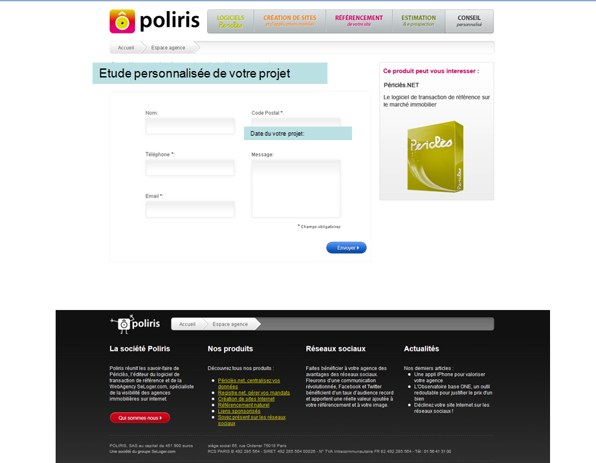

Slide 26

La page galerie : http://www.poliris.fr.x-portail.poliris.net/galerieSite.htm

